Slide 1
Презентация на тему: «Математический справочник о Рязани»»
Выполнил: ученик 4 Б класса
МБОУ»Школа №21» г. Рязани
Аксенов Леонид

Slide 2
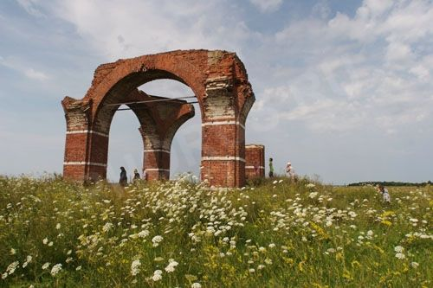
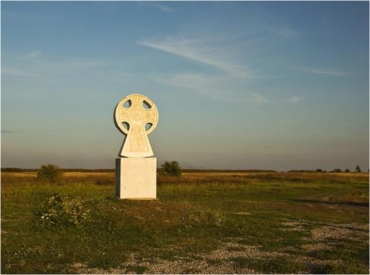
Рязань – мой город!
Первоначально Рязанью назывался центр Рязанского княжества, находившийся в 50 км к югу-востоку от современной Рязани (нынешнее городище Рязань Старая) . В 1208 году город был ограблен и сожжён владимирским князем Всеволодом Большое Гнездо.

Slide 3
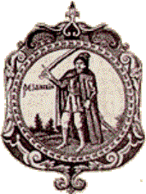
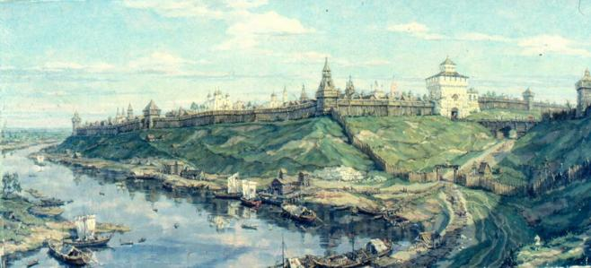
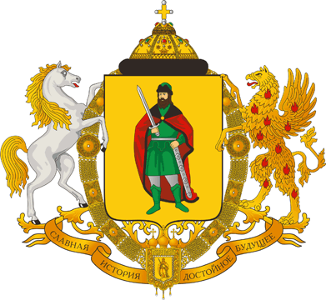
Серьёзно возродиться Рязань не смогла, поскольку была захвачена монголо-татарами в 1237 году и вновь сожжена. В середине XIV века центр княжества был перенесён в Переяславль-Рязанский. Город Переяславль-Рязанский был основан в 1095 году и назывался так до 1778 года. Вскоре он получает имя Рязань и собственный герб с изображением фигуры воина с мечом в руке. В течение времени герб города менялся, в 17 веке воин превратился в князя со щитом и мечом - устроителя и защитника рязанской земли. Последний герб Рязани был утверждён в 1851 году.

Slide 4
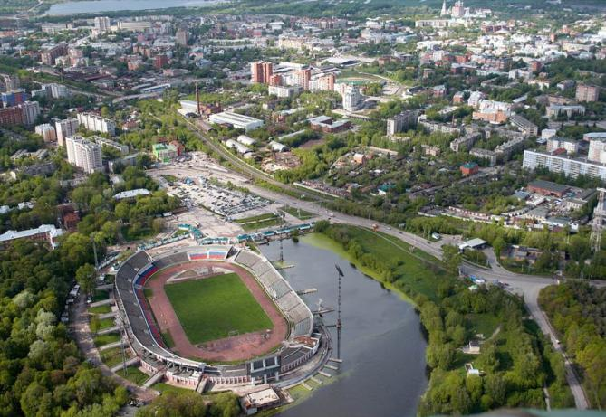
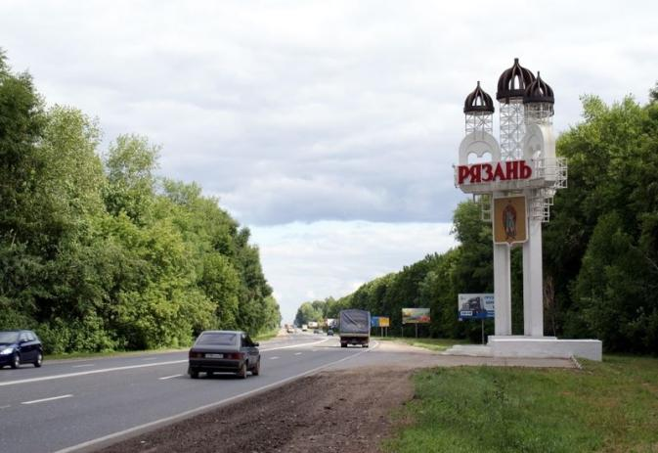
Современная Рязань. Площадь города 228 км². Население составляет 532 772 человека. Крупный научный, военный и промышленный центр.

Slide 5
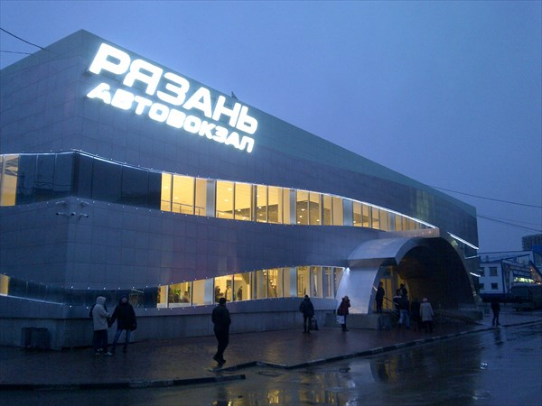
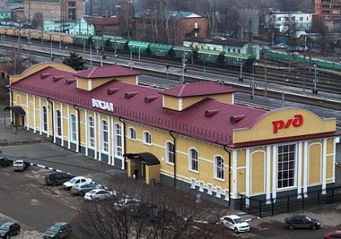
Город обслуживает 2 аэродрома, 2 железнодорожных и 2 автобусных вокзала, 2 речных порта.

Slide 6
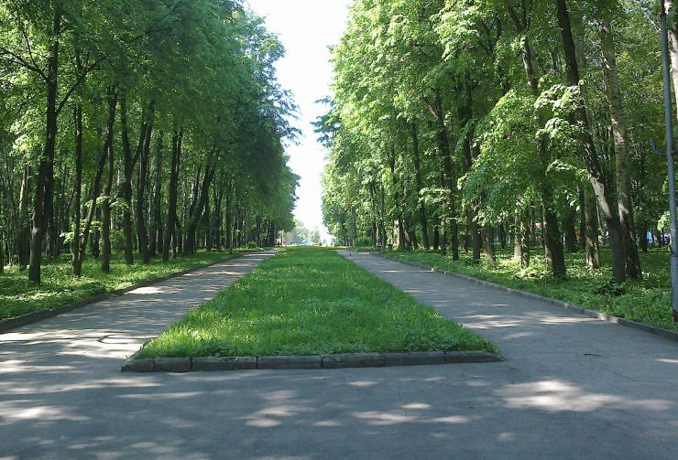
Парки Рязани. Одним из старейших лесных парков города является Рюминская роща, высаженная известным рязанским меценатом Г. В. Рюминым, построившим здесь свою усадьбу. Множество деревьев парка перешагнули 300-летний порог.

Slide 7
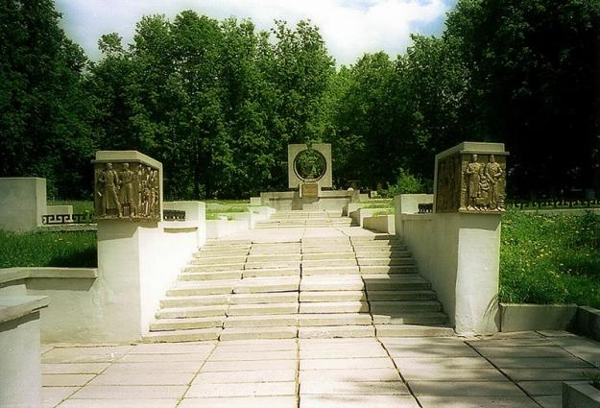
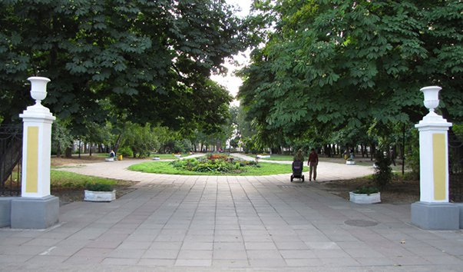
Всего в городе 12 крупных парков: Среди них- Приокский лесопарк, Центральный городской парк, парк им. Гагарина, парк Железнодорожников, Мемориальный парк

Slide 8
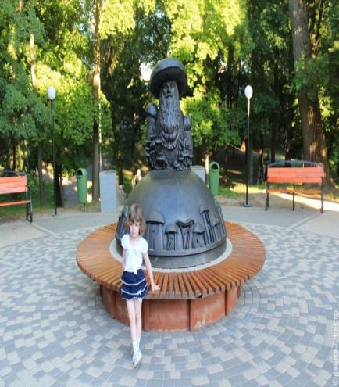
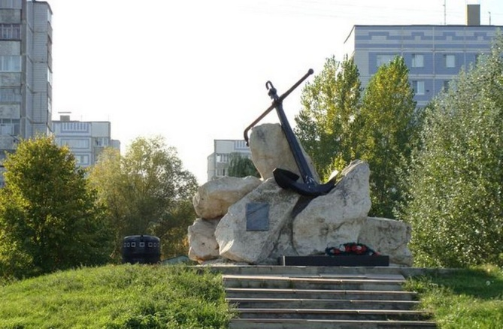
Соборный парк, парк Дружбы, парк Морской славы, Верхний и Нижний парки, парк Орешек.

Slide 9
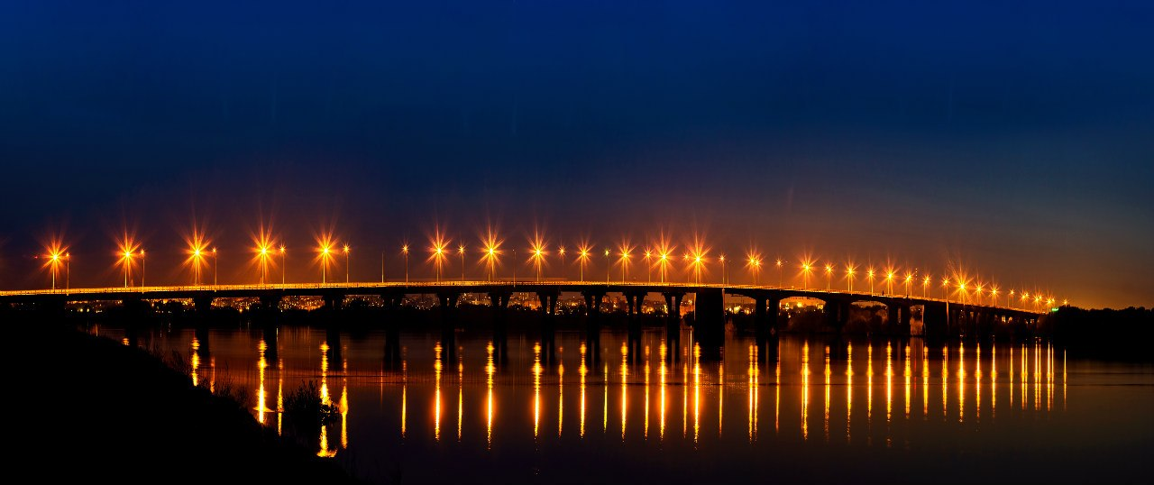
Реки Рязани. Всего в городе около 10 рек. Самых крупных 5. Основной рекой является Ока.

Slide 10
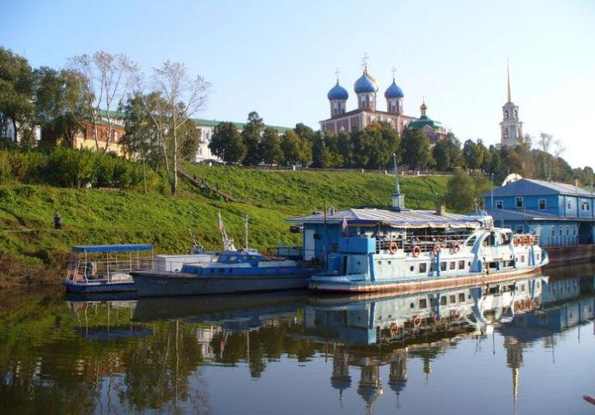
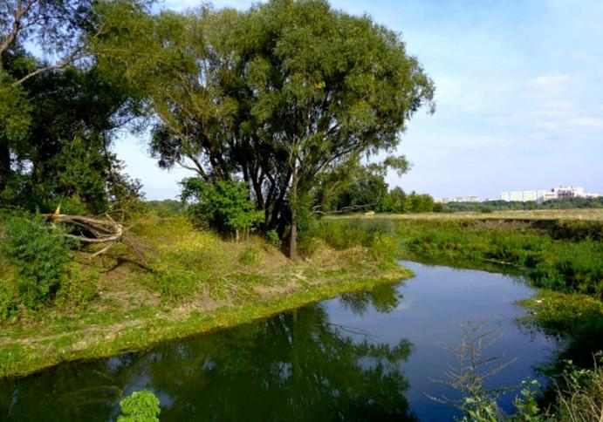
Так же есть реки: Трубеж, Лыбедь, Плетёнка и Павловка. Лыбедь почти на всём своём течении спрятана в подземный коллектор, образуя над собой пешеходный Лыбедский бульвар.

Slide 11
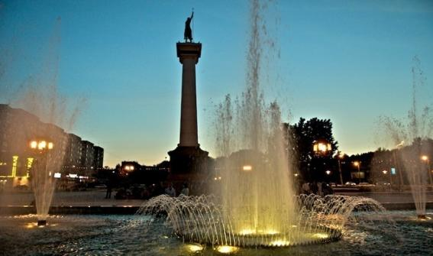
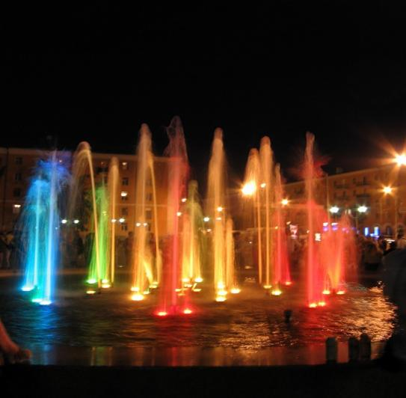
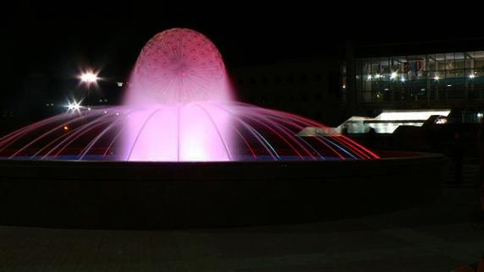
Фонтаны Рязани. Всего в городе можно насчитать 28 фонтанов, но действующих из них не более 10, остальные заброшены или требуют ремонта.

Slide 12
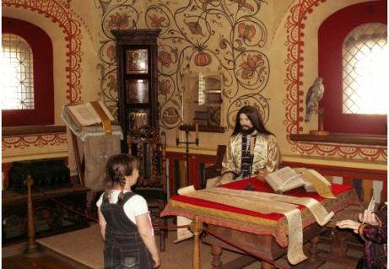
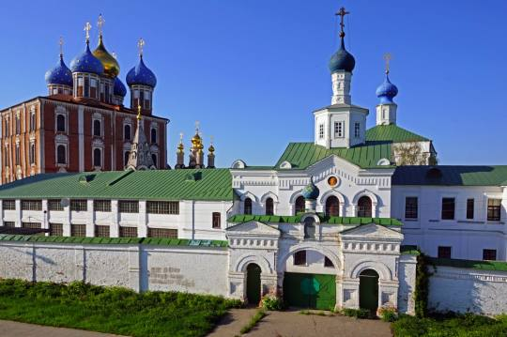
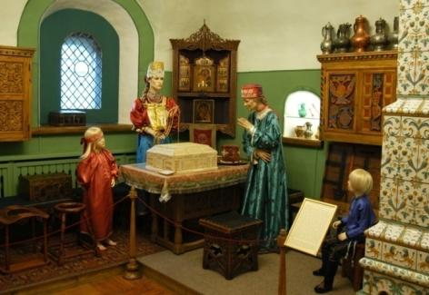
Музеи Рязани. В городе имеется 11 музеев. Самым популярным является Рязанский историко-архитектурный музей-заповедник.

Slide 13
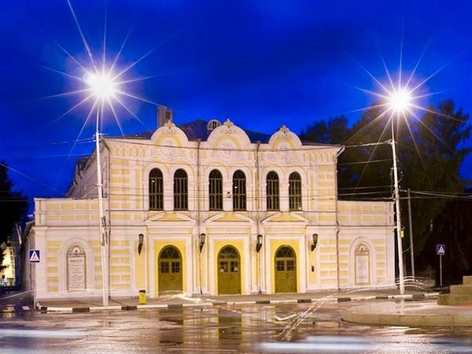
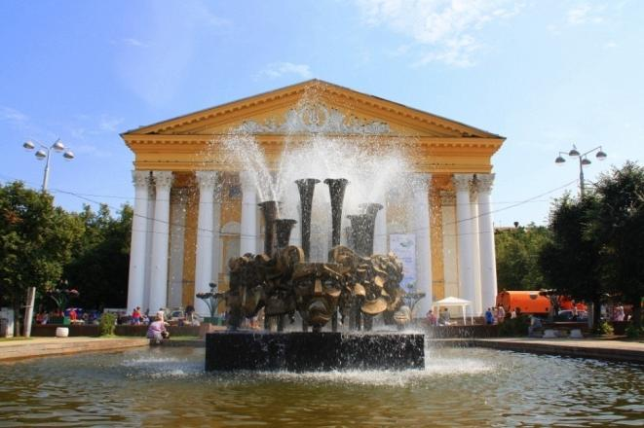
Театры Рязани. В городе имеется 5 театров: Рязанский театр драмы, Рязанский областной музыкальный театр, Рязанский театр кукол, Рязанский театр для детей и молодёжи, театр Переход.

Slide 14
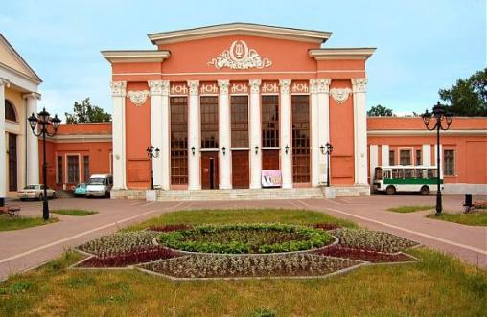
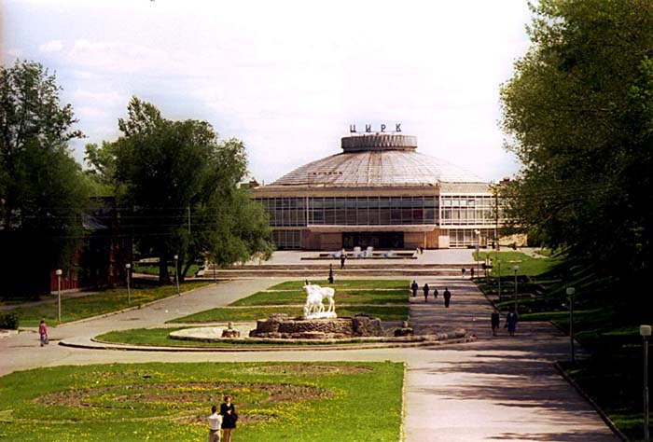
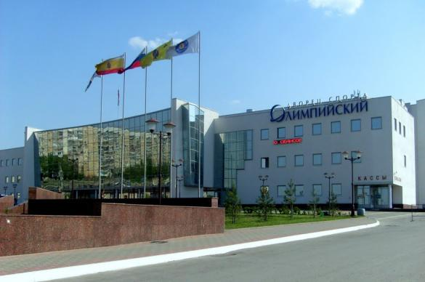
Так же есть: 1 Рязанская областная филармония 2 Рязанский цирк 3 Дворец спорта «Олимпийский»

Slide 15
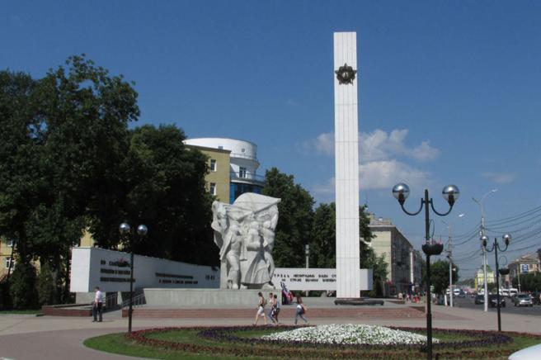
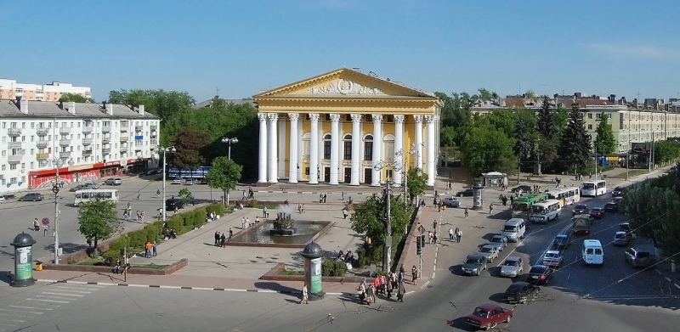
Площади Рязани.
Всего в городе 12 площадей: Ленина, Победы, Театральная, Мичурина, Соборная, Свободы, Костюшко, Попова, Димитрова, Новаторов,
50-летия Октября,
26 Бакинских комиссаров.

Slide 16
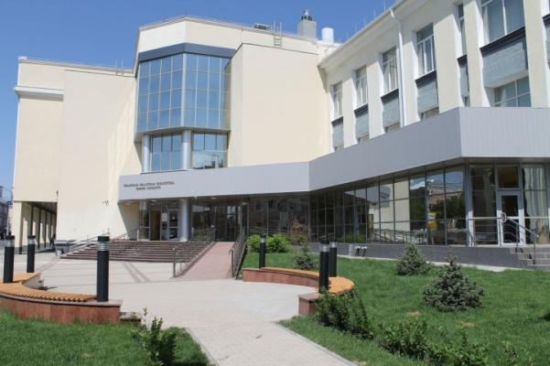
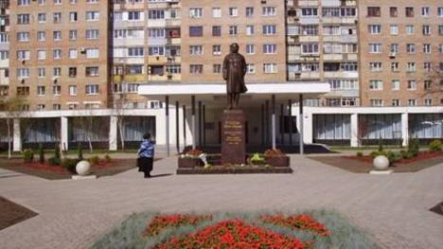
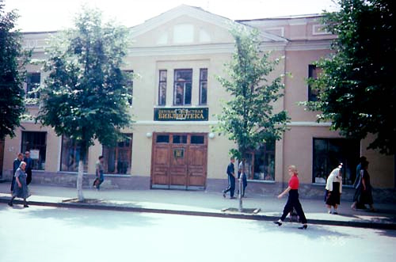
Библиотеки Рязани. Всего в городе 45 библиотек. Самые популярные: Рязанская областная универсальная научная библиотека им. Горького, Центральная городская библиотека им. С.А. Есенина, Рязанская областная детская библиотека.

Slide 17
Задача
В городе Рязани 11 музеев, а театров на 6 меньше. Сколько всего зданий театров и музеев в городе?

Slide 18
1) 11 – 6 = 5 (з) - театров
2) 11 + 5 = 16 (з) – всего
Ответ: всего в Рязани 16 зданий театров и музеев

Slide 19
Спасибо за внимание

